Slide 1
한길 지능형 IoT 모니터링
Technonia

Slide 2
목 차
Framework & Language (총 1페이지)
Welcome 화면 (총 1페이지)
로그인 화면 (총 2페이지)
프로필 화면 (총 3페이지)
그래프 화면 (총 2페이지)

Slide 3
Framework & Language
앱 개발에는 리액트 네이티브(react native)와 엑스포(expo)를 사용되었다.
리액트 네이티브를 사용한 이유는 3가지이다.
1. 문법이 쉽고 사용방법이 간단해서 빠르게 개발이 가능하다.
2. 컴포넌트 단위로 파일을 나눌 수 있기 때문에 구조화가 쉽고, 유지 보수에 좋다.
3. 크로스 플랫폼을 위한 언어이기 때문에 이후 iOS용 앱도 금방 만들고 배포할 수 있다.
위와 같은 이유들로 인해서 리액트 네이티브로 앱을 개발하기로 결정하였다.
또한, 엑스포가 리액트 네이티브로 된 앱을 쉽게 테스팅하고 배포할 수 있게 도와주는 툴이기에 이 프로젝트에 사용하게 되었다.
엑스포에 대한 자세한 설명 및 사용 방법은 아래 링크를 통해서 알아볼 수 있다.
<https://expo.io/>

Slide 4
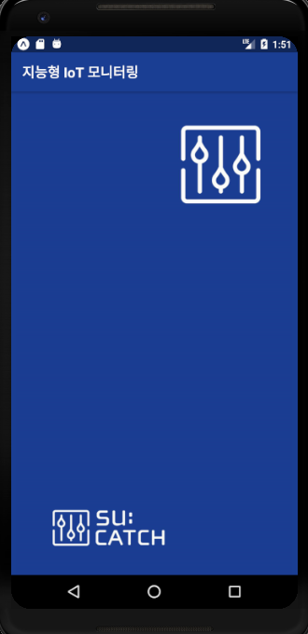
1. Welcome 화면
- 앱 실행 시 첫 화면
- 화면을 클릭하면 로그인 화면으로 이동하게 된다.

Slide 5
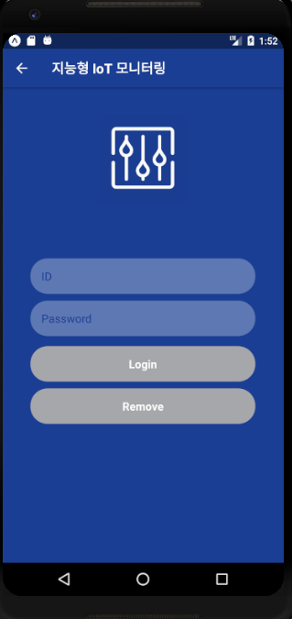
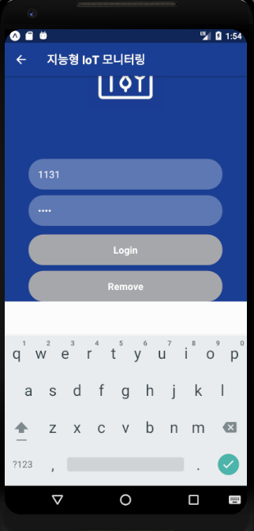
2. 로그인 화면 (1)
- 로그인 서비스를 제공해주는 화면이다.
- 아이디와 비밀번호를 입력한 후에 "Login" 버튼을 누르면 로그인 실행한다.
- 로그인 시 사용자가 사용한 아이디와 비밀번호가 기기에 자동으로 저장된다.
- 아이디와 비밀번호가 저장되면:
1) 다음에 앱을 실행시킬 때에는 Welcome 화면 대신 로그인 화면이 첫 화면으로 나온다.
2) 저장된 아이디와 비밀번호가 자동으로 화면에 입력된다.
- 아이디와 비밀번호 입력 시, 스크롤을 통해서 화면을 위/아래로 움직일 수 있다.

Slide 6
2. 로그인 화면 (2)
이전에 로그인을 한 적이 있을 경우, 앱 실행 시에 Welcome 화면을 건너 뛰고 로그인 화면부터 시작을 한다.
이 기능을 위해서, 이 앱은 사용자가 로그인 할 때마다 최근 사용한 아이디와 비밀번호를 안드로이드 폰 내의 저장소에 저장한다.
또, 앱을 실행시킬 때 아이디와 비밀번호가 저장되어 있는지를 확인하고, 적절한 화면을 렌더링한다.
또한, 안드로이드 저장소에 아이디와 비밀번호가 저장되어 있을 경우, 로그인 화면의 입력창에 저장된 아이디와 비밀번호를 자동으로 입력한다.
만약 사용자가 새로운 아이디와 비밀번호로 로그인을 하게 되면, 앱은 자동으로 안드로이드 저장소에 저장된 정보를 새 아이디와 비밀번호로 변경한다.
게다가, 이 정보 저장 및 변경 과정은 비동기적으로 실행되기 때문에, 도중에 오류가 난다고 하더라도 앱의 작동에는 아무런 문제가 없다.
"Remove" 버튼을 누르게 되면 앱은 비동기적으로 안드로이드 저장소에서 저장된 아이디와 비밀번호를 삭제한다.
즉, 이 버튼을 누르고 앱을 종료시키면, 다음번에 앱을 실행시킬 때에는 Welcome 화면이 나오게 되며, 로그인 화면에서 아이디와 비밀번호가 자동으로 입력되지 않는다.
기본적으로, 이 로그인 화면에서는 별다른 검증 과정을 실행하지 않는다.
다시 말해서, 사용자가 아이디나 비밀번호를 입력하였는지나 올바른 정보를 입력하였는지 등을 확인하지 않는다.
이 검증 과정은 다음에 나올 프로필 화면에서 실행된다.

Slide 7
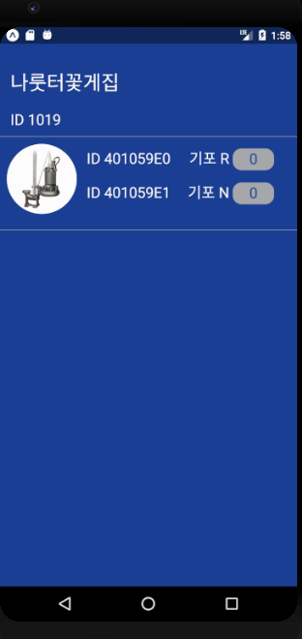
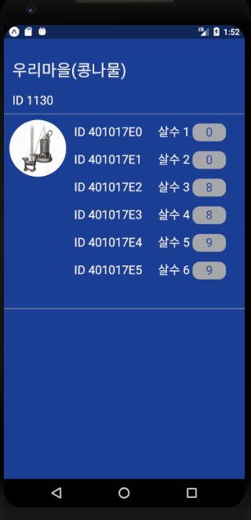
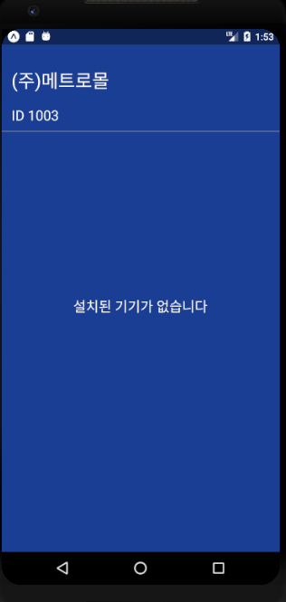
3. 프로필 화면 (1)
- 화면에서 이미지 옆에 등록된 기기들의 목록이 표시된다.
- 만일 등록된 기기가 없으면 맨 오른쪽의 이미지처럼 화면에 메세지를 표시한다.
- 등록된 기기들의 이름과 아이디, 그리고 측정된 값들을 화면에 표시해준다.
- 측정 값은 회색 버튼 위에 나타나게 된다.
- 회색 버튼을 누르면 해당 센서가 보낸 데이터들로 그린 그래프를 볼 수 있는 화면으로 이동한다.

Slide 8
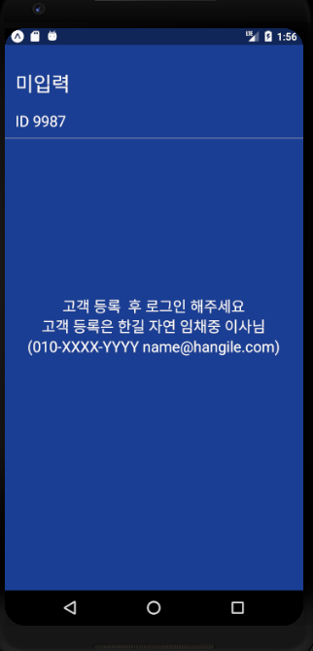
3. 프로필 화면 (2)
- 로그인 시에 사용한 아이디나 비밀번호(혹은 둘 다)가 올바르지 않으면 위의 화면처럼 등록 안내 메세지가 화면에 나타난다.
- 프로필 화면에서 뒤로가기 버튼을 누르면 로그인 화면으로 돌아가기 때문에, 만일 아이디나 비밀번호를 잘못 입력한 것 같다면 뒤로 가기를 눌러서 다시 로그인을 시도할 수 있다.

Slide 9
3. 프로필 화면 (3)
로그인 화면에서 로그인을 해서 프로필 화면으로 이동하게 되면, 앱은 HTTPS GET 요청을 통해서 damoa 서버로 기기 목록을 요청한다.
만약 입력한 아이디와 비밀번호가 등록되어 있다면, 서버는 기기의 목록을 JSON 형태로 전송할 것이다.
이전 슬라이드에서 언급하였듯이, 아이디와 비밀번호가 올바르지 않다면 앱은 화면에 등록 메세지를 표시한다.
또한, 아이디와 비밀번호는 올바르지만 등록된 기기가 전혀 없을 경우에도 알맞은 메세지를 화면에 표시한다.
아이디나 비밀번호를 잘못 입력해서 원하지 않는 결과를 얻었거나, 다른 아이디로 로그인을 하고 싶다면 뒤로 가기 버튼을 누르면 된다.
뒤로 가기 버튼을 누르게 되면 로그인 화면으로 돌아가게 된다.
프로필 화면에는 기기 목록에 포함되어 있는 기기들의 아이디와 이름, 그리고 최근 측정값이 나타나게 된다.
만약 특정 기기의 측정값의 변화를 보고 싶다면 해당 기기의 행에 있는 회색 버튼을 누르면 된다.

Slide 10
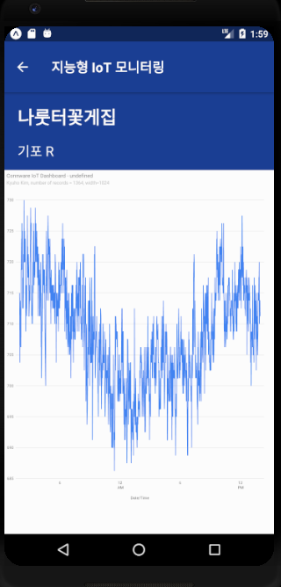
4. 그래프 화면 (1)
- 이 화면은 웹뷰를 사용해서 김규호 교수님께서 만드신 웹페이지를 그대로 렌더링한다.
- 화면의 아래쪽에 그래프가 있는 부분만 웹뷰이고, 나머지는 네이티브 컴포넌트이다.
- 뒤로가기 버튼을 누르거나 화면 좌측 최상단의 화살표 버튼을 누르면 프로필 화면으로 돌아가게 된다.
- 웹뷰를 통해서 그래프를 화면에 렌더링할 때에 자바스크립트 코드를 삽입해서 화면의 기본 크기와 최대 크기를 설정하였다.
- 웹뷰를 사용하였기 때문에 네트워크 오류등이 생기면 일반적인 웹브라우저에서처럼 오류 메세지가 화면에 나타나게 된다.

Slide 11
4. 그래프 화면 (2)
이 화면의 가장 중요한 부분인 그래프는 김규호 교수님께서 구현하신 웹 페이지를 그대로 화면에 렌더링하는 웹뷰 방식을 통해서 구현하였다.
화면 실행 시, 네이티브 컴포넌트들(화면 상단에 있는 푸른 배경의 컴포넌트들)이 먼저 렌더링되고, 웹페이지는 로딩이 완료가 되면 화면에 나타난다.
웹페이지가 로딩되는 동안에는 activity indicator를 통해서 로딩 중임을 사용자에게 알린다.
이 그래프 화면을 구현할 때에 가장 신경썼던 부분들 중에 하나가 바로 렌더링된 화면의 크기이다.
본래의 웹 페이지는 PC의 화면에서 보도록 만들어졌기 때문에 스마트폰 화면의 비율과 잘 맞지 않아서 그래프의 크기가 잘 맞지 않는 문제가 있었다.
이 문제를 해결하기 위해서, 로딩이 완료되었을 때 자바스크립트 코드를 삽입해서 스마트폰 화면 상에서 그래프의 크기가 알맞게 렌더링되도록 만들었다.
자바스크립트 코드를 삽입한 후에는 화면의 기본 크기는 본래의 0.5배로 만들었고, 사용자가 터치를 통해서 본래 크기의 3배까지 줌을 할 수가 있다.
또한, 네트워크 에러가 났을 경우에는 3번까지 reload를 하도록 만들어 놓았으며, 4번 이상 에러가 연속으로 나게 되면 reload 작업을 멈추고 프로필 화면으로 돌아가게 된다.

